Slide 1
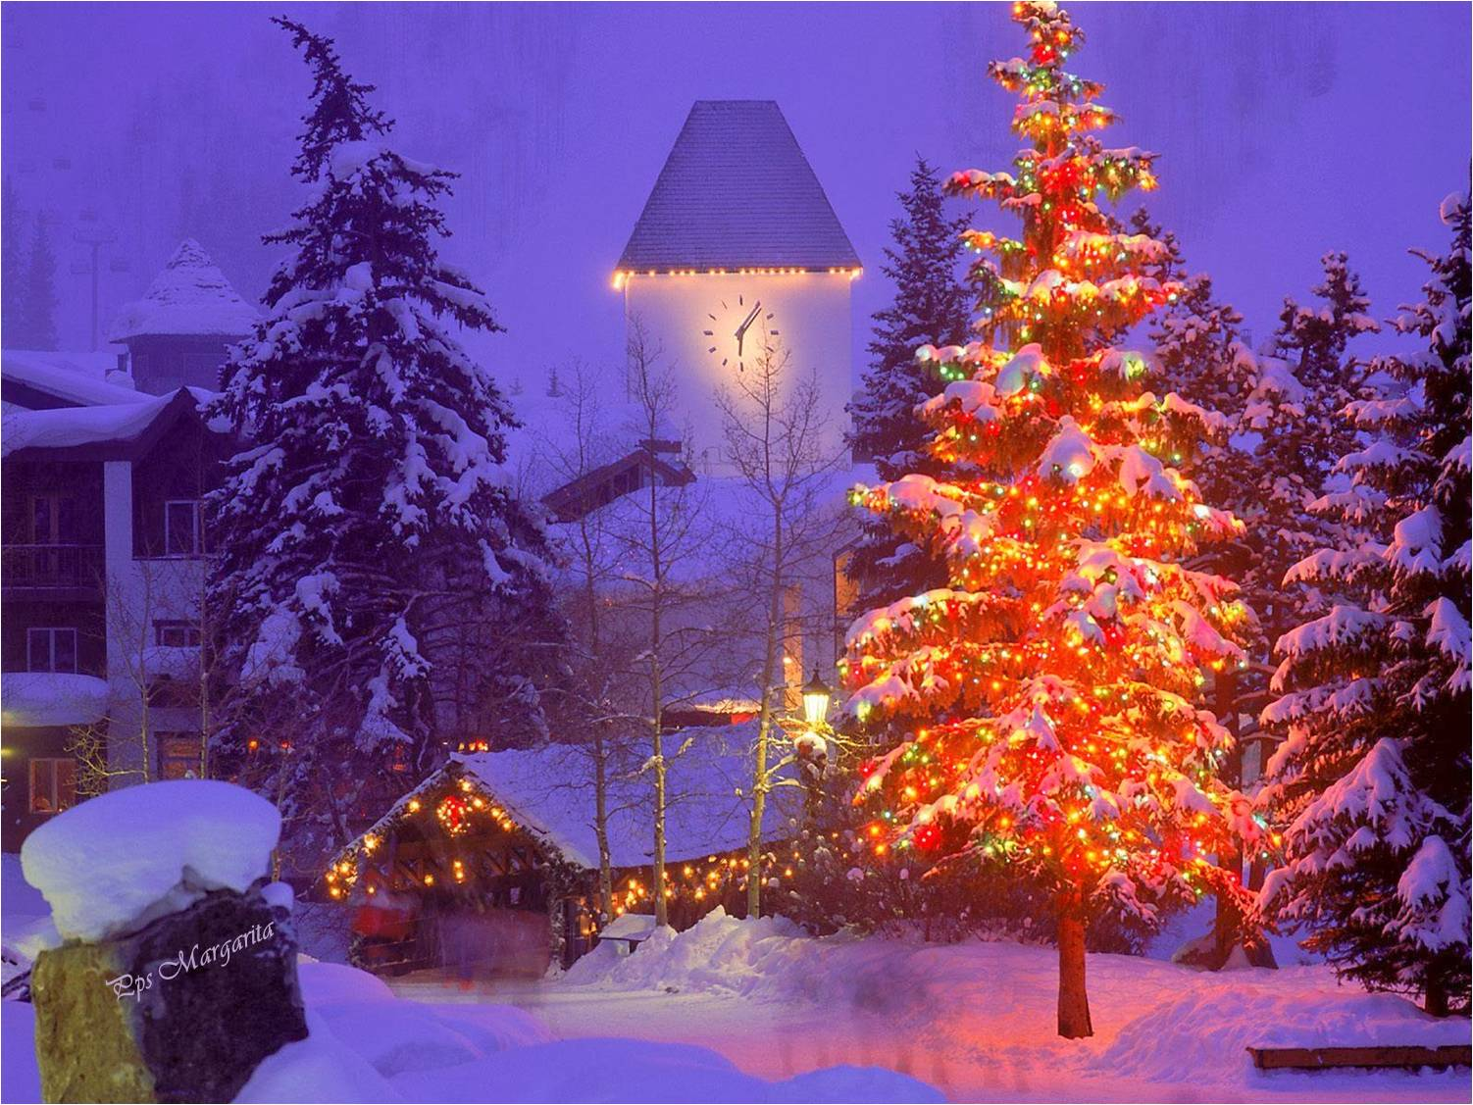
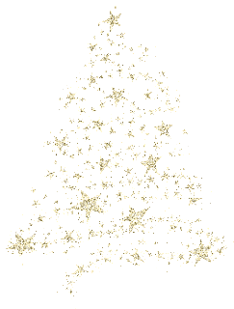
MI petición
PARA
AñO NUEVO

Slide 2

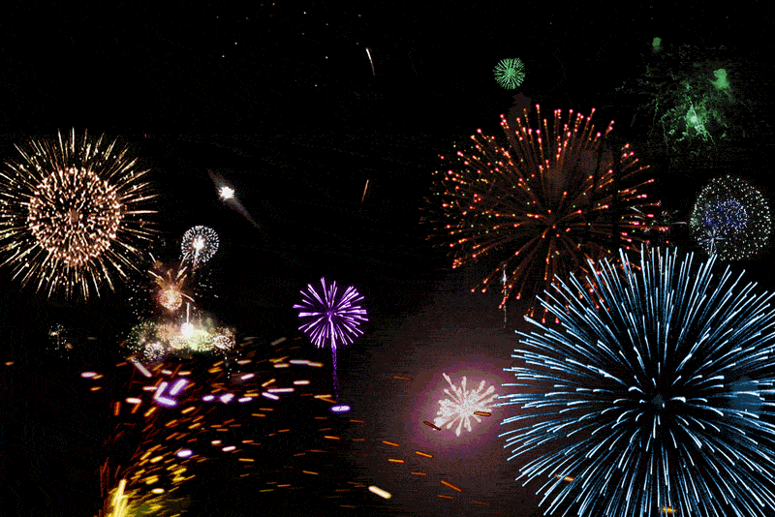

Slide 3

Mañana es la primera página de un libro de aventuras de 365 páginas y quiero pedir a este nuevo año algunas cosas.

Slide 4


Slide 5


Amistad, Comprensión, Salud, Trabajo, Suerte, Amor y algo más.

Slide 6


Slide 7

Que se acaben las envidias, el odio y la enemistad, pues nos hacen ser esclavos de una farsa sin piedad;

Slide 8



Slide 9

Que el dinero sea un medio, nunca para meta final, pues convierte al ser humano en un mísero animal, que sólo piensa en sí mismo y desprecia a los demás.

Slide 10
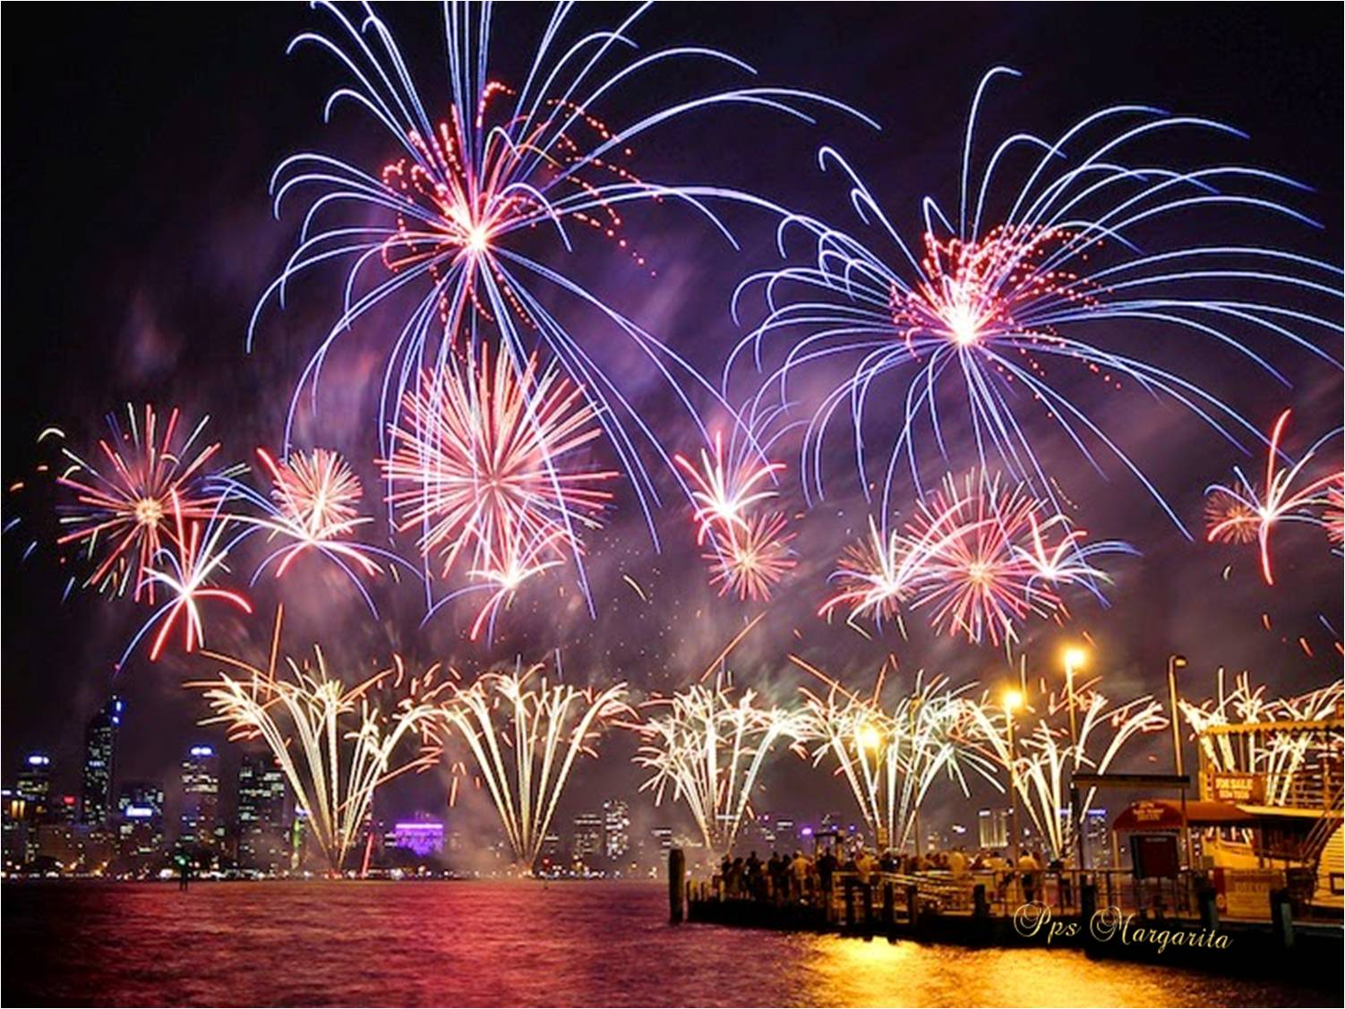
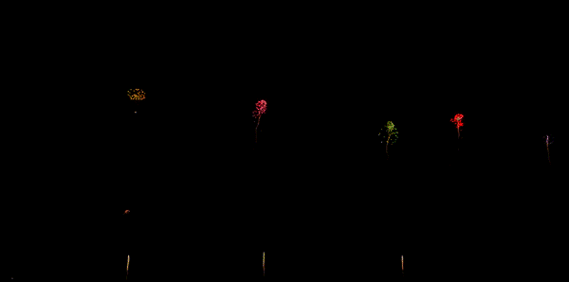

Slide 11

Que los Derechos Humanos se respeten de verdad que haya diálogo entre iguales, armonía y lealtad.

Slide 12





Slide 13

Que seamos más hermanos, solidarios al luchar, peregrinos de una ruta que nos lleve hacia la paz.

Slide 14



Slide 15

Que las manos estén limpias y dispuestas a ayudar a todo el que necesite ser amado como tal.

Slide 16


Slide 17

Que la ilusión de los niños, envuelta en ingenuidad, nos haga vivir en serio y pensar en los demás.

Slide 18


Slide 19
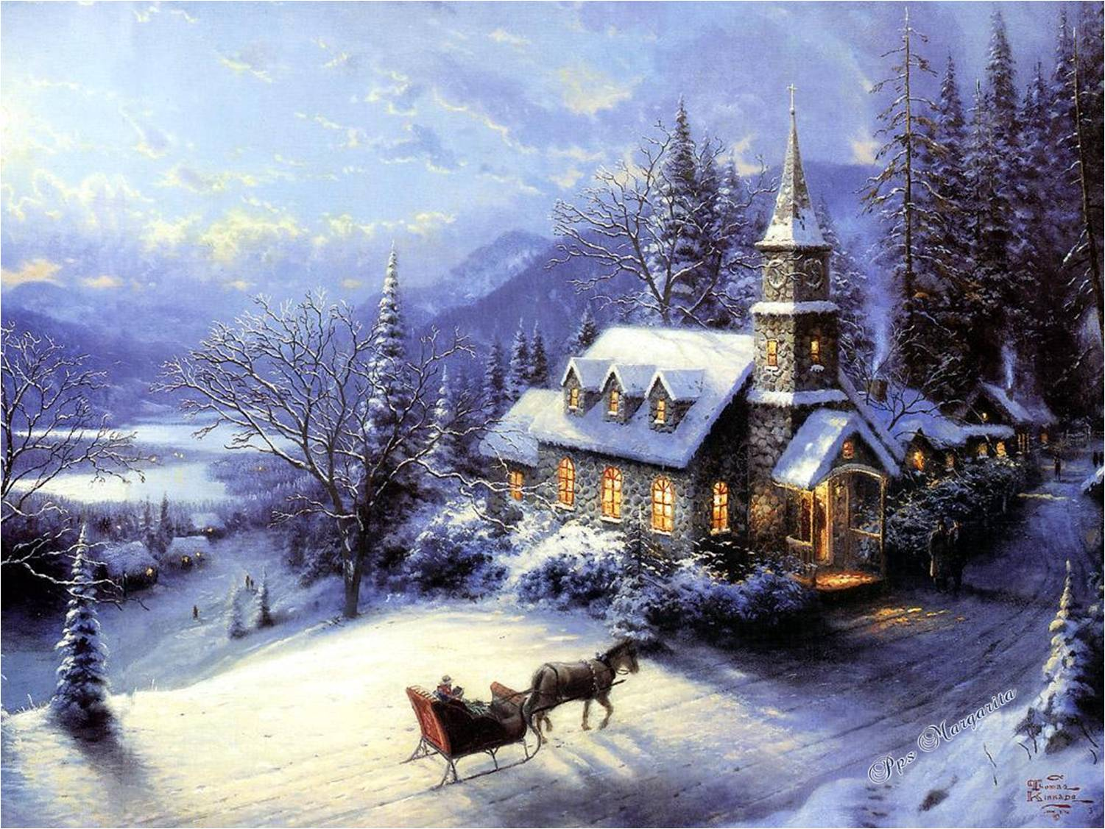

Que un aguacero de paz, esperanza, felicidad y amor nos empape y salpique al mundo entero.

Slide 20


Slide 21

La vida es un reto, vívela.
Siente, ama, ríe, llora, juega, gana, pierde, tropieza, pero siempre …
Levántate y sigue.

Slide 22



Slide 23

Que tu rutina se convierta en sorpresa, los enfados en sonrisas, las tristezas en esperanzas.
Que tu bandera sea el amor y tu lenguaje los besos.

Slide 24


Slide 25

Que el Año Nuevo sea como un nuevo amanecer en nuestra vida, donde los cantos de las aves nos llenen de esperanza y voluntad para construir nuestro futuro con alegría.

Slide 26


Slide 27

Amigos deseo que la sonrisa nunca se les borre y sigan conservando la esperanza de una vida mejor en sus corazones en compañía de sus seres queridos.

Slide 28



Slide 29

Que la paz ,el amor y la esperanza brillen en el corazón de cada persona en el mundo y que los mejores propósitos se cristalicen en este nuevo año que comienza.

Slide 30



Slide 31

Os deseo a todos que tengáis un año nuevo rebosante de salud, trabajo, amor y felicidad.

Slide 32




Slide 33
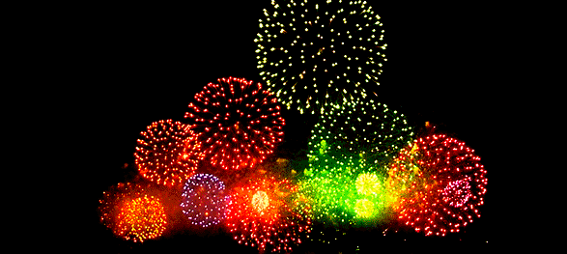



Slide 34


Diciembre 2016
Música: Ven a Cantar
La Hermandad

Slide 35









¿Te ha gustado?
Puedes ver más entrando
Aquí
Además puedes recibir powerpoints en tu correo electrónico suscribiéndote aquí:
Esta presentación powerpoint ha sido creada y compartida única y exclusivamente para mispps.com

